Slide 1
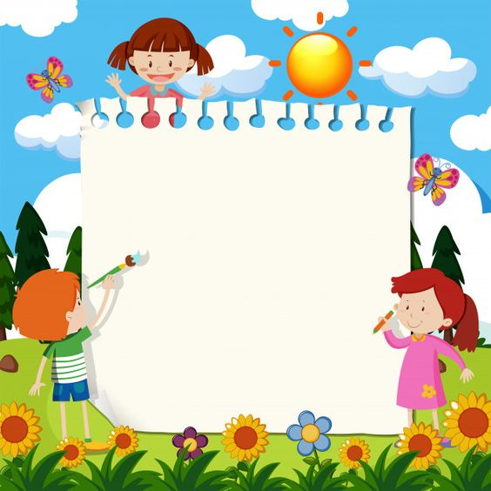
CHÀO MỪNG CÁC THẦY CÔ
VỀ DỰ GIỜ MÔN MĨ THUẬT !
GIÁO VIÊN: NGÔ THỊ LAN ANH

Slide 2

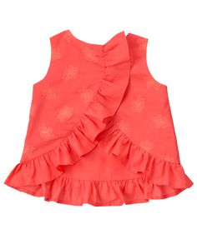
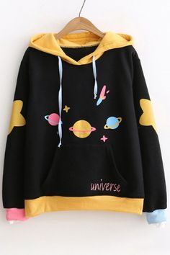
TRÒ CHƠI
ĐỐ CÁC CẬU BIẾT?
Có cổ mà chẳng có đầu
Có tay chẳng thấy chân đâu mới tài
Dù là già trẻ gái trai
Mùa đông mùa hạ ai ai cũng cần – Là cái gì?

Slide 3
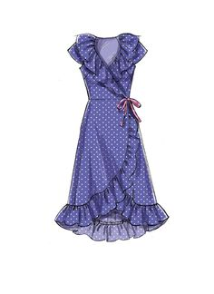
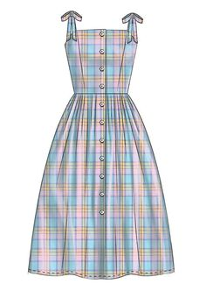
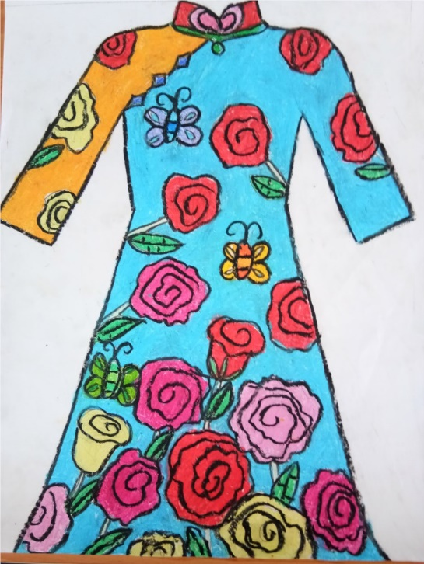
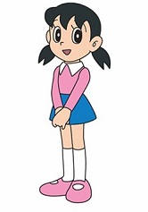
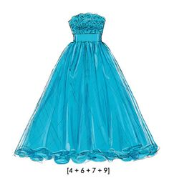
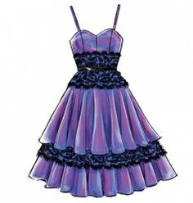
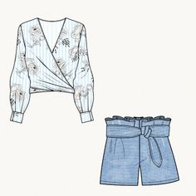
TƯ VẤN THỜI TRANG
TRÒ CHƠI
CÁC BẠN ƠI, MÌNH SẮP SANG VIỆT NAM CHƠI VÀ ĐÓN TẾT Ở VIỆT NAM, MÌNH NÊN MẶC BỘ NÀO ĐỂ ĐI CHÚC TẾT NHỈ?
1
2
3
5
6
4

Slide 4
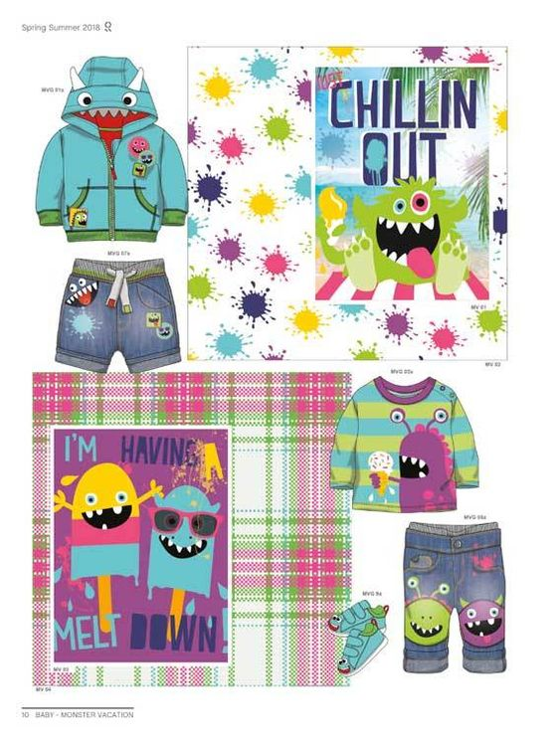
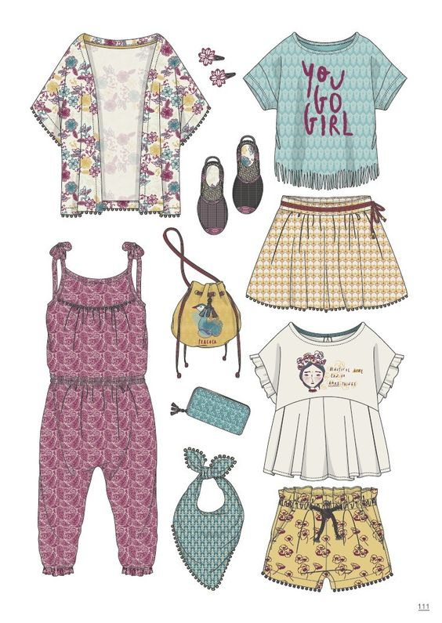
MĨ THUẬT LỚP 3
CHỦ ĐỀ 12: TRANG PHỤC CỦA EM (T1)

Slide 5
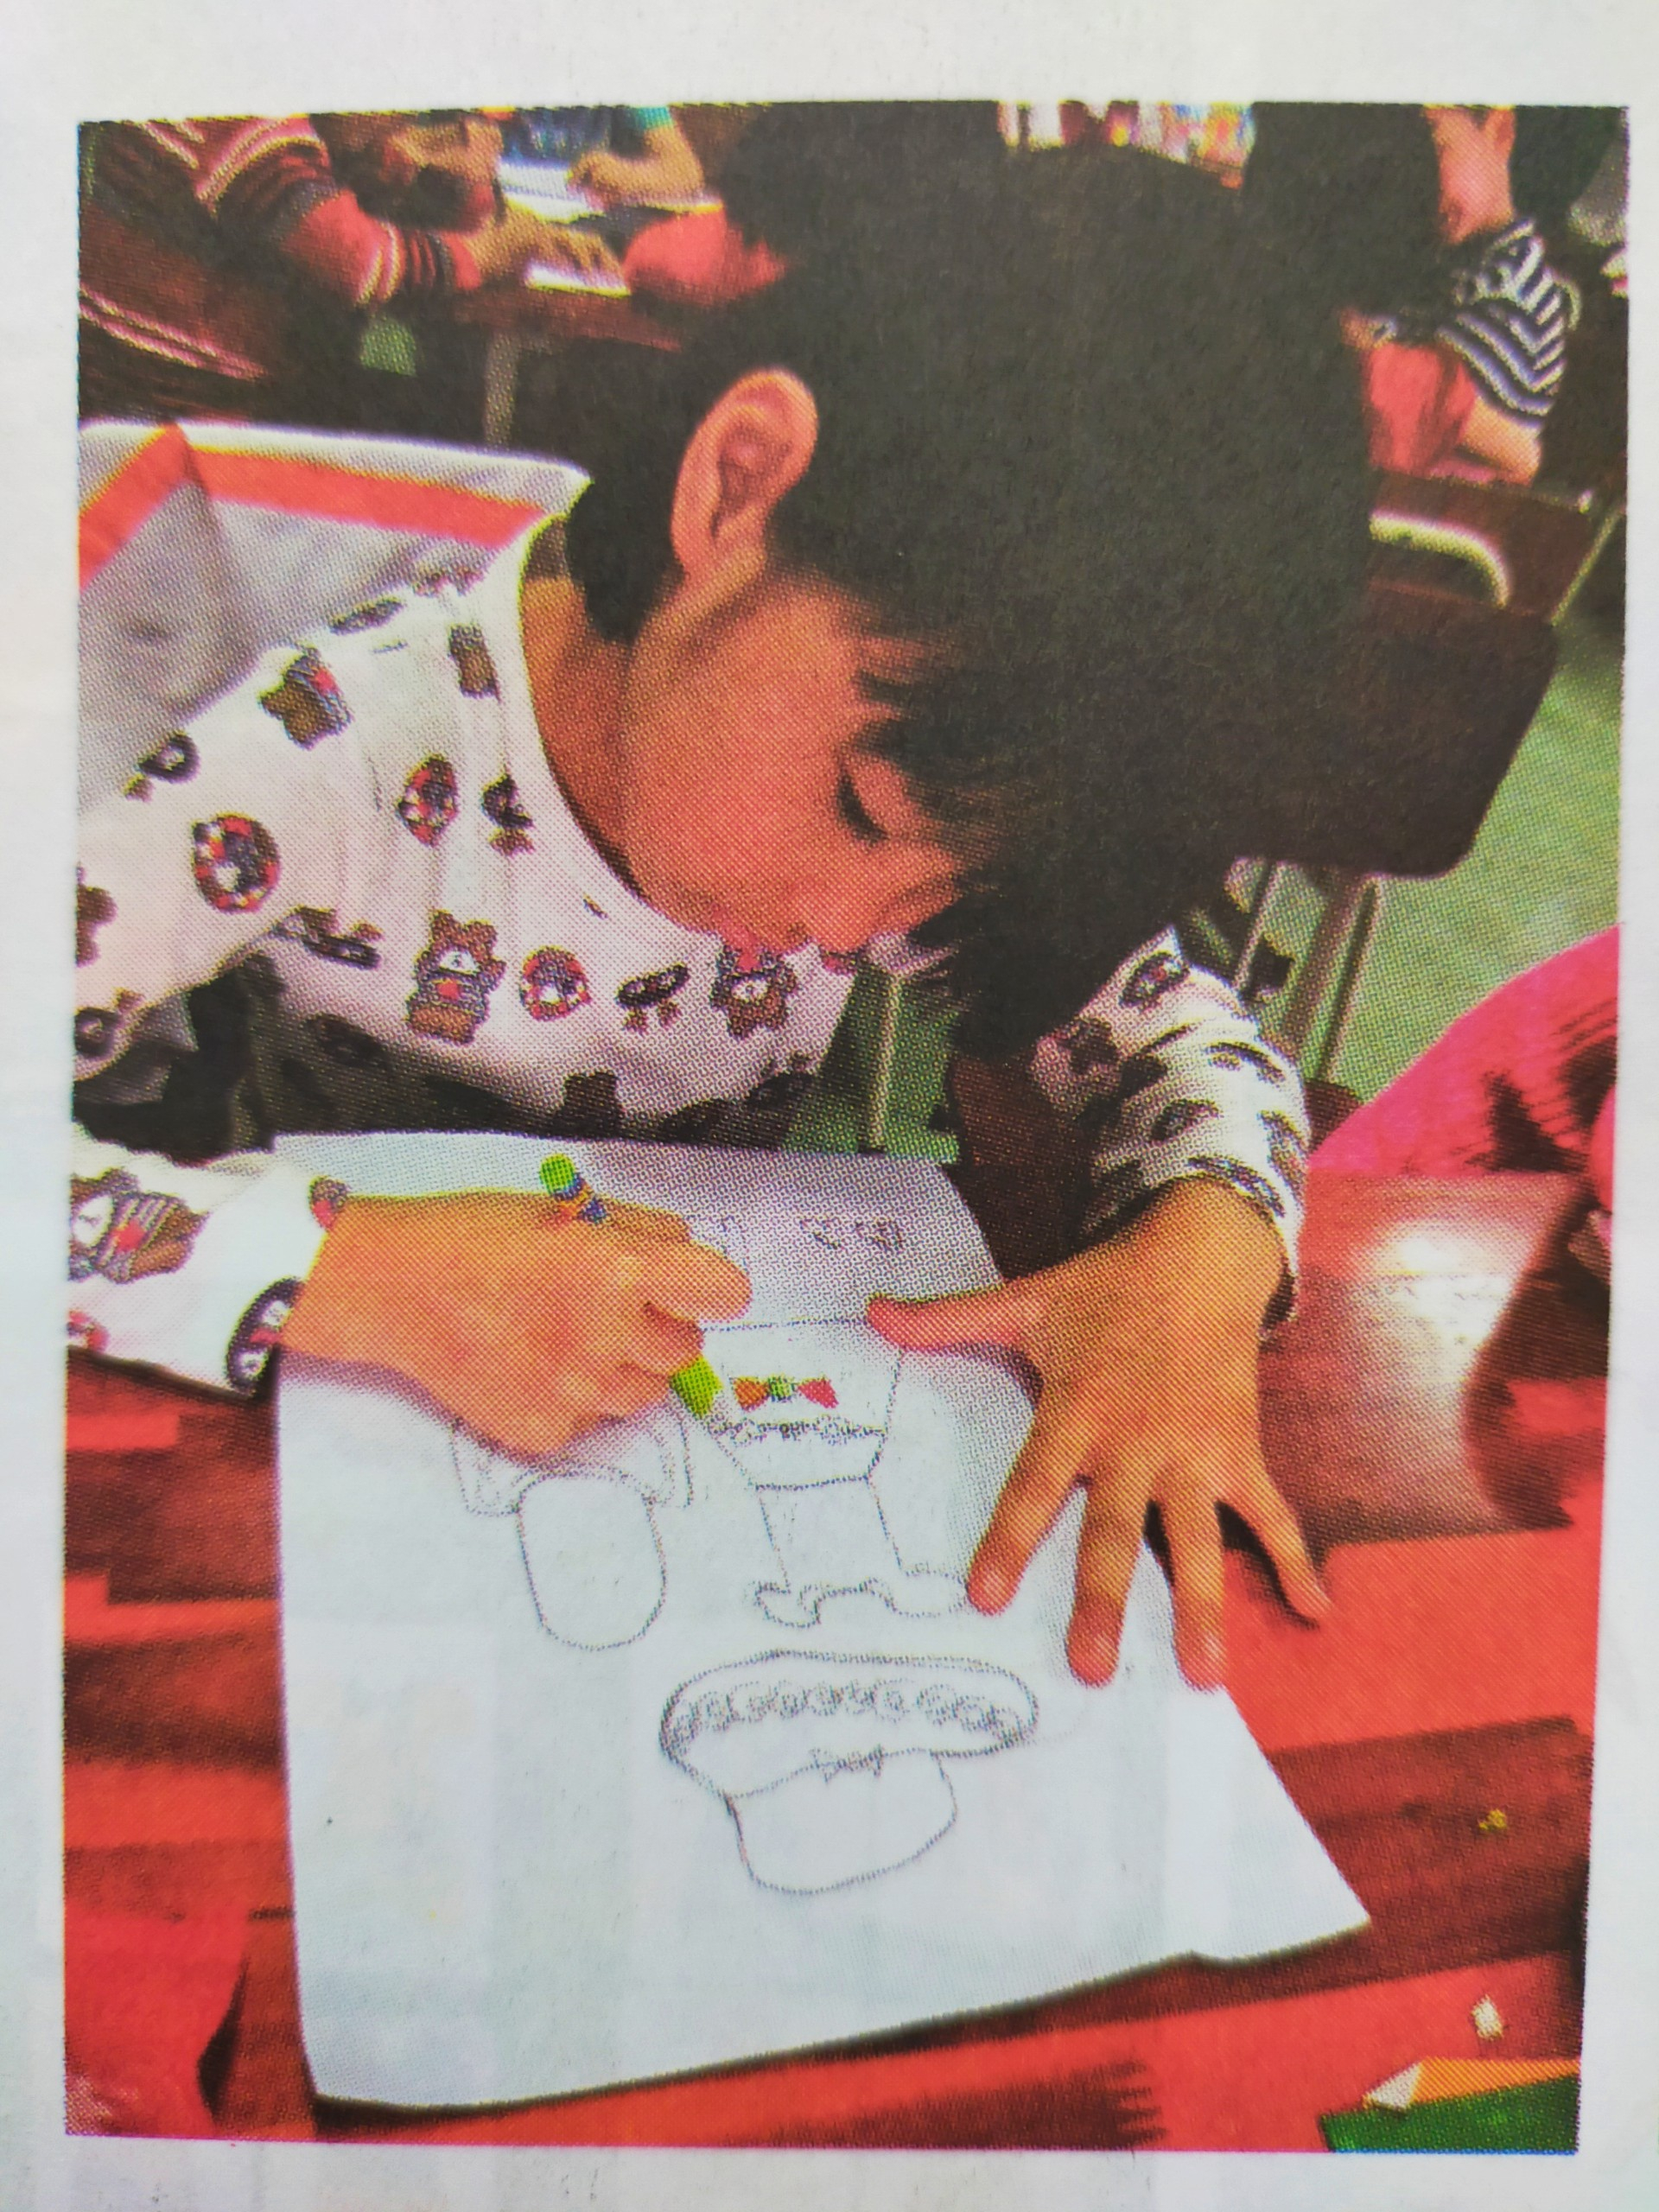
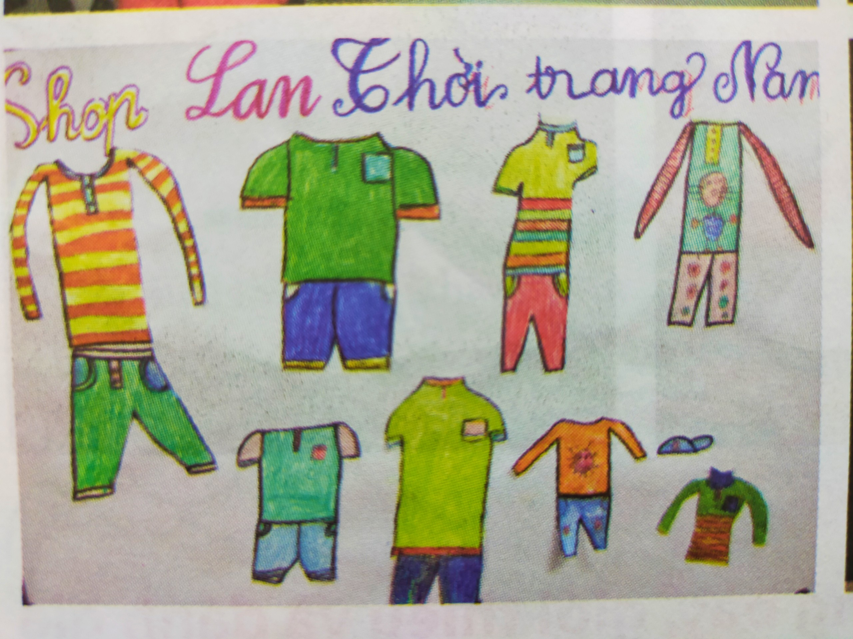
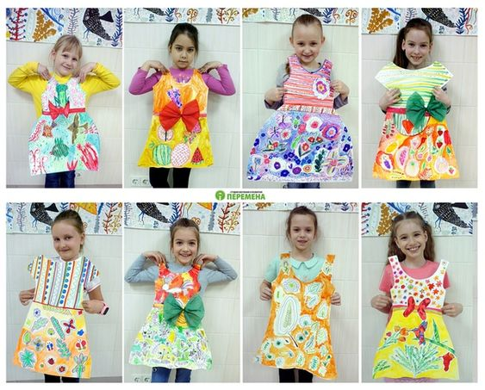
GIỚI THIỆU VỀ CHỦ ĐỀ: TRANG PHỤC CỦA EM( 3 tiết)
Tìm hiểu về trang phục, tạo dáng và trang trí trang phục theo hình thức cá nhân.
Tìm hiểu về trang phục, thực hành tạo dáng và trang trí trang phục để tạo thành cửa hàng thời trang của nhóm.
Vận dụng sáng tạo, thiết kế 01 bộ trang phục và tập trình diễn thời trang.
TIẾT 1
TIẾT 2
TIẾT 3

Slide 6

MỤC
TIÊU
1. Nhận ra và nêu được vẻ đẹp và đặc điểm riêng của trang phục nam, nữ lứa tuổi học sinh tiểu học.
CỦA
2. Vẽ và trang trí được trang phục theo ý thích.
EM
3. Giới thiệu, nhận xét và nêu được cảm nhận về
sản phẩm của mình, của bạn.

Slide 8
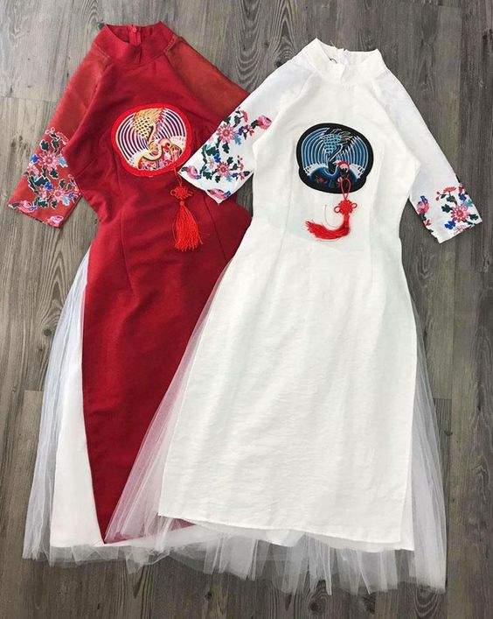
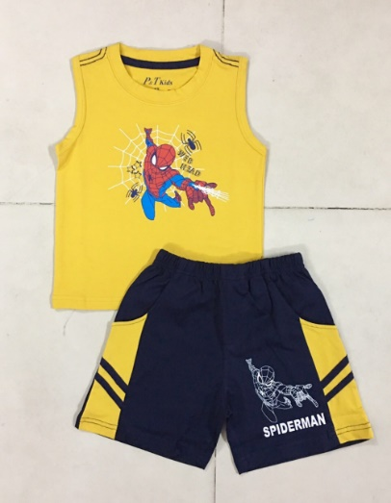
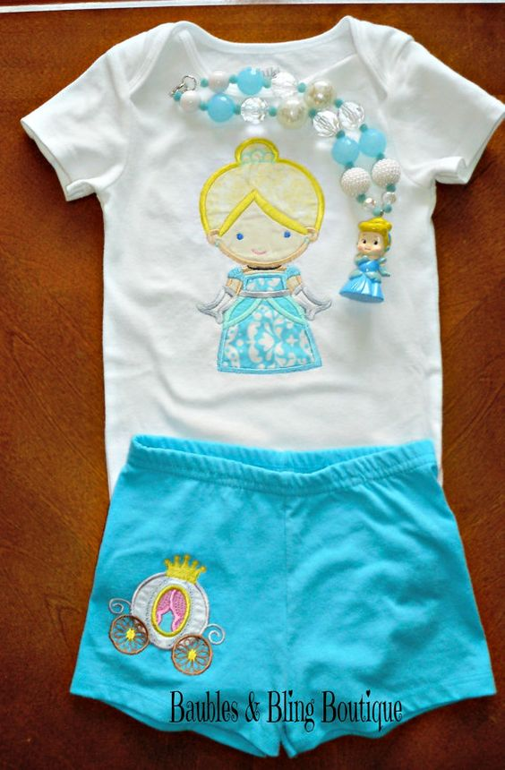
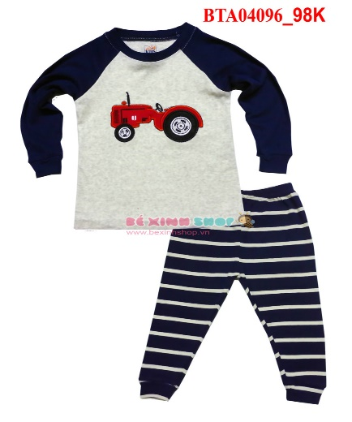
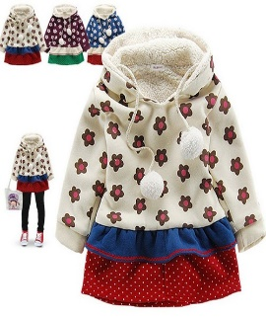
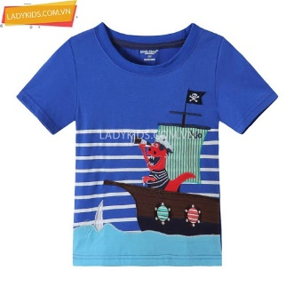
1. TÌM HIỂU
Trang phục nam
Trang phục nữ
1
3
2
4
5
6

Slide 9
1. TÌM HIỂU
Trang phục nam
Trang phục nữ
2
3
1
4
6
5
Đặc điểm nổi bật về kiểu dáng, màu sắc và chi tiết trang trí của trang phục nam và nữ?
Các chi tiết trang trí thường nằm ở những bộ phận nào của trang phục?

Slide 10
1. TÌM HIỂU
Trang phục nam
Trang phục nữ
2
3
1
4
6
5
Đặc điểm nổi bật về kiểu dáng, màu sắc và chi tiết trang trí của trang phục nam và nữ?
Các chi tiết trang trí thường nằm ở những bộ phận nào của trang phục?

Slide 11
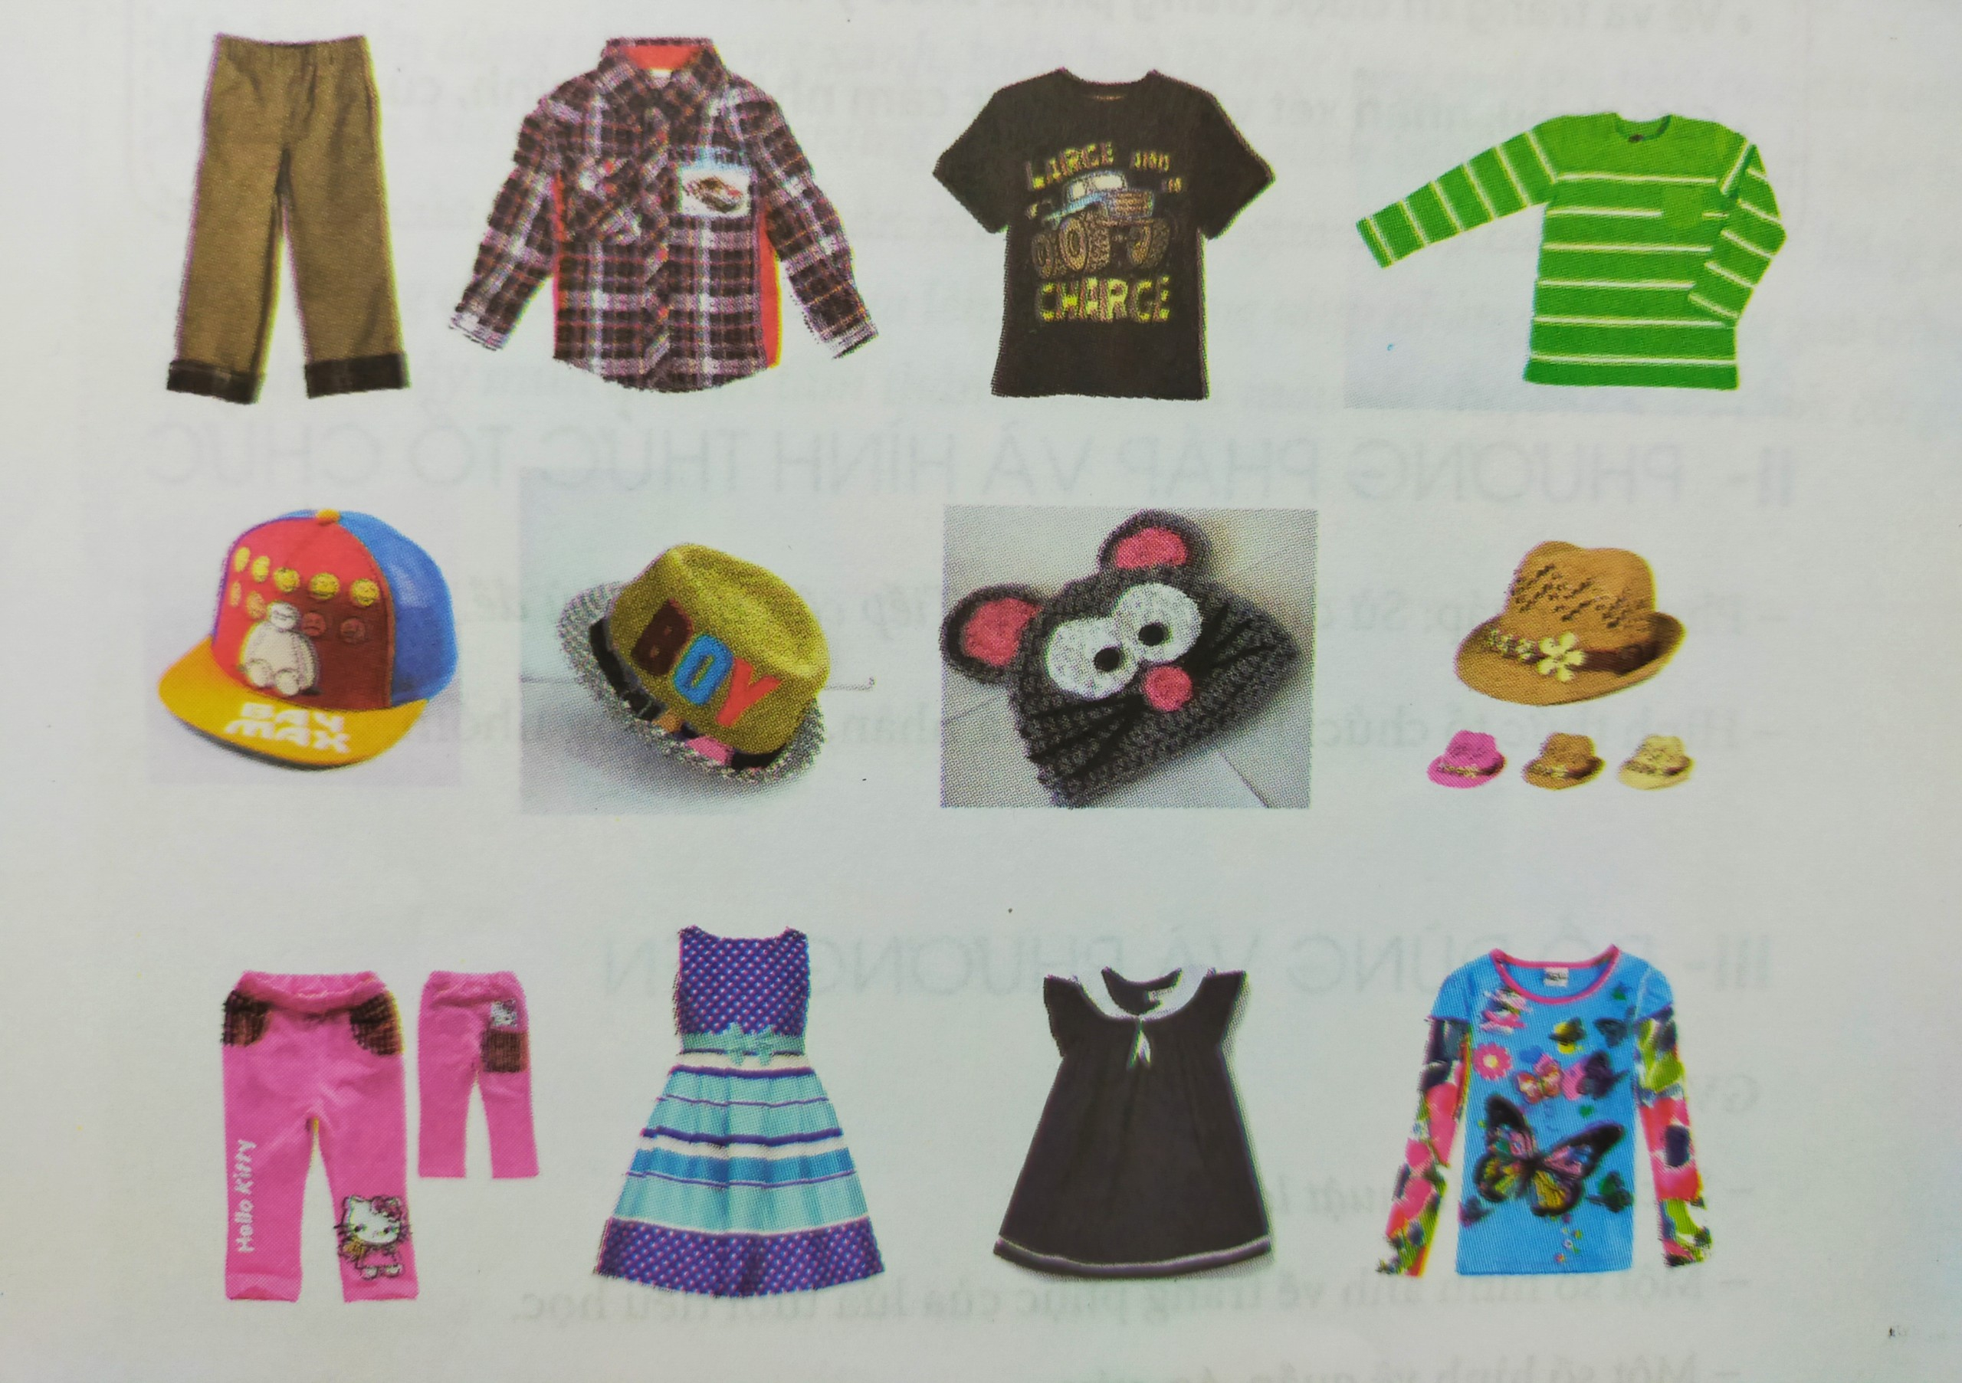
Các trang phục trong hình sử dụng cho những mùa nào?

Slide 12
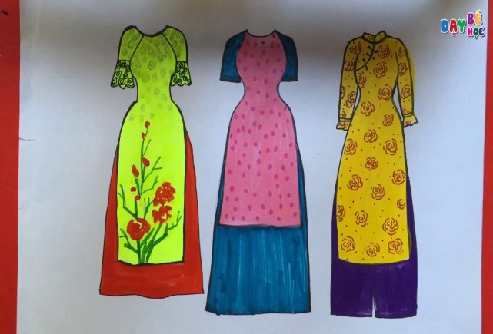
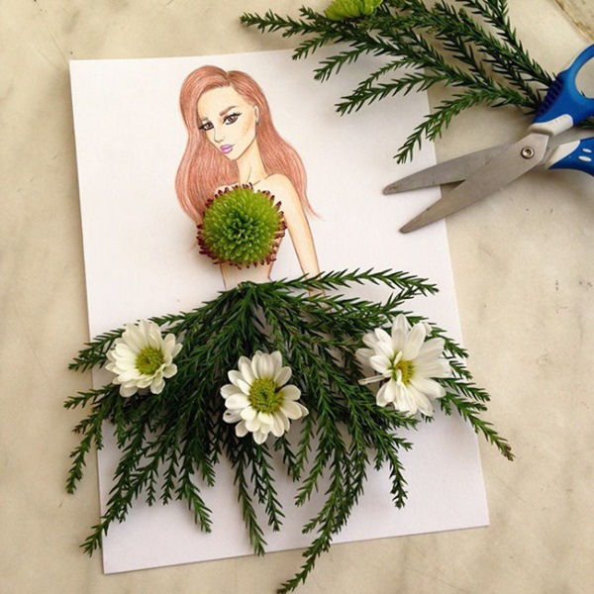
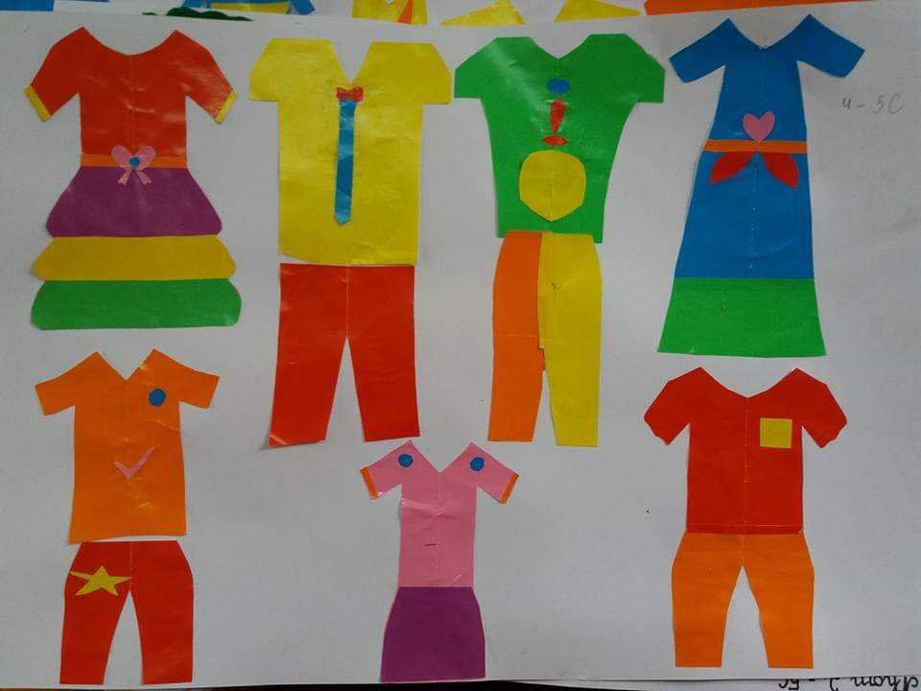
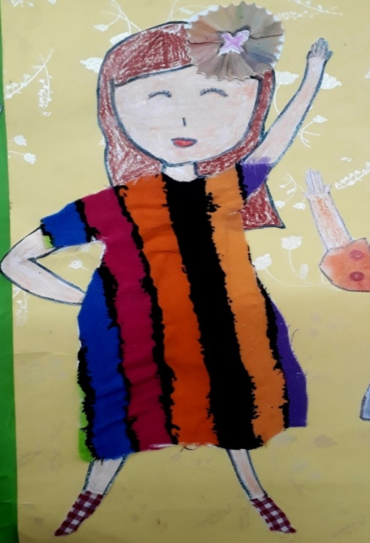
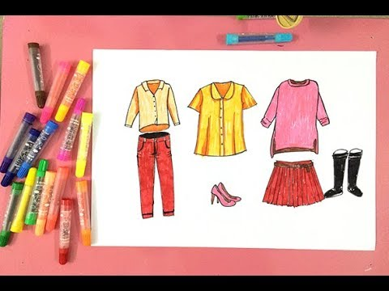
1
2
3
Em thấy các bộ trang phục được thể hiện từ những chất liệu, hình thức gì? Có màu sắc như thế nào?
4
5

Slide 13
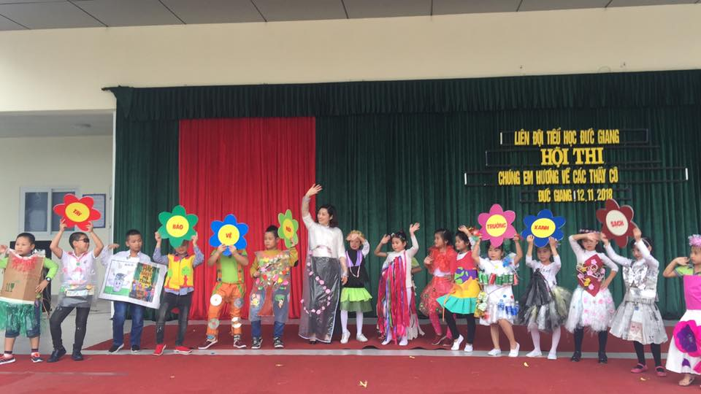

Slide 14

GHI NHỚ
Kiểu dáng và màu sắc của trang phục rất đa dạng và phong phú, mỗi loại trang phục đều có vẻ đẹp riêng.
Trang phục cần phù hợp để sử dụng theo giới tính, lứa tuổi, từng mùa và hoàn cảnh.
Có nhiều cách để thể hiện sản phẩm trang phục: Vẽ, cắt dán…

Slide 16
2. GỢI Ý CÁCH THỰC HIỆN
- TRẢI NGHIỆM VỚI TRÒ CHƠI “NHÀ THIẾT KẾ THỜI TRANG”

Slide 17
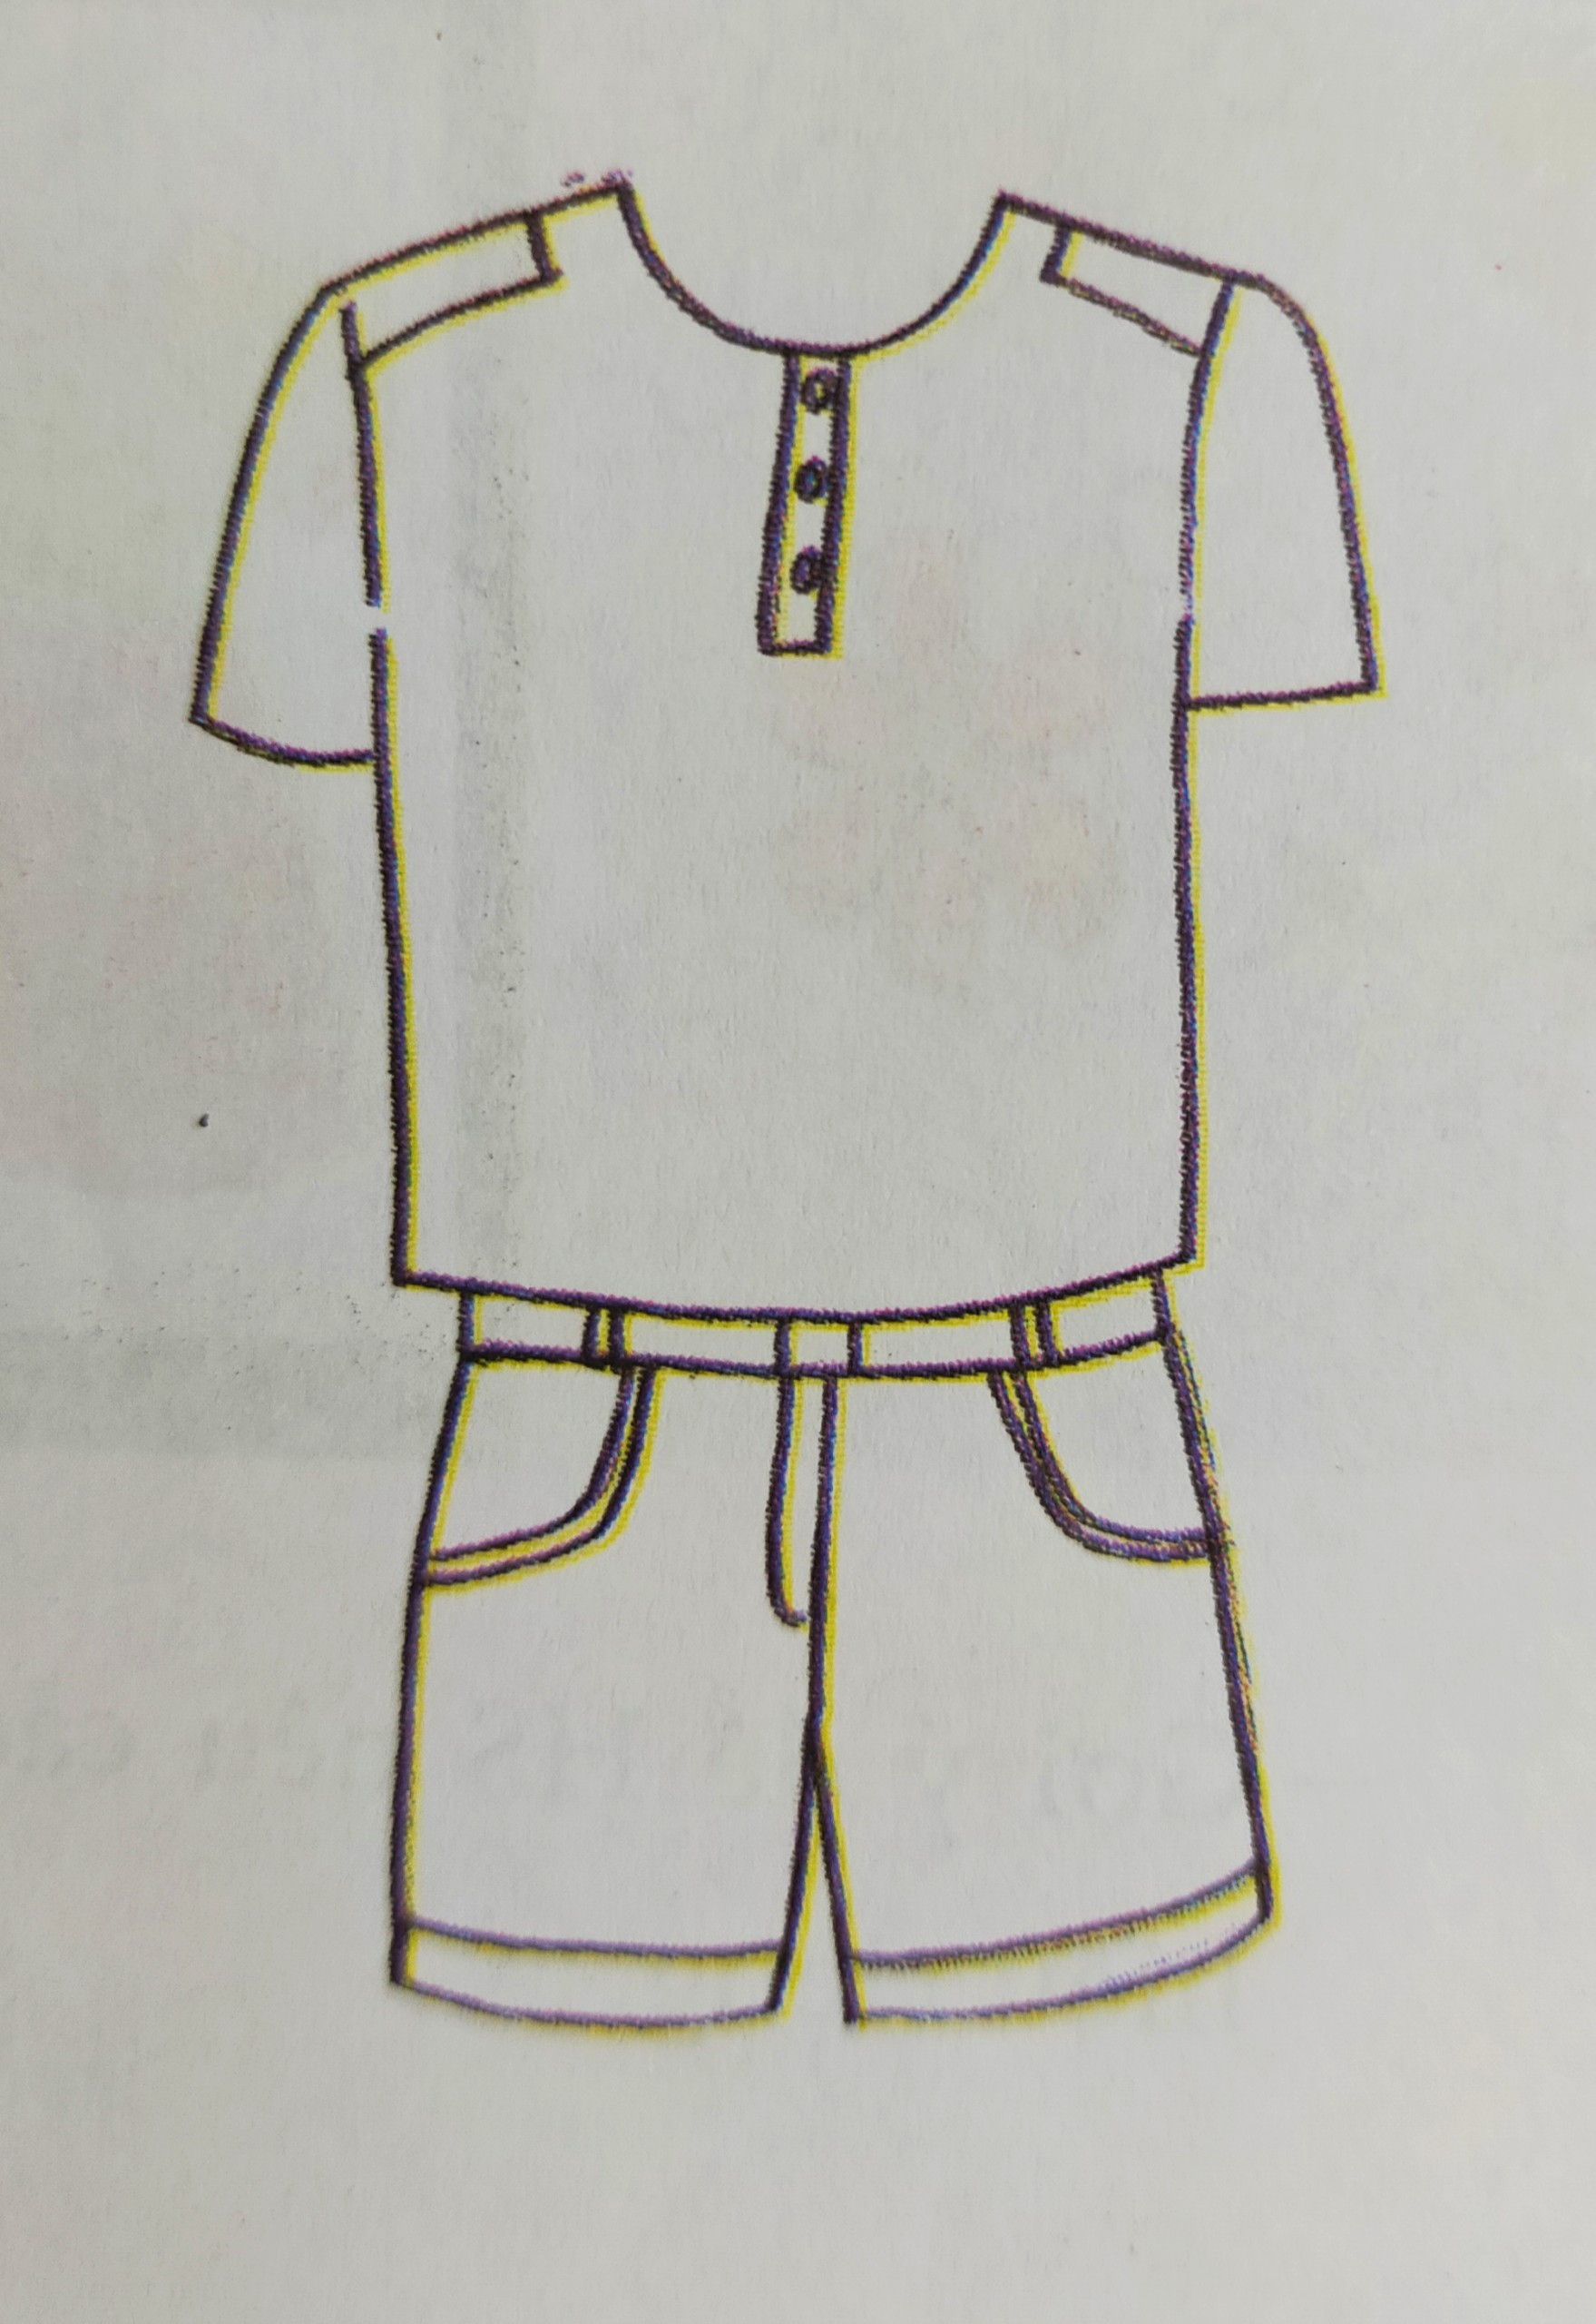
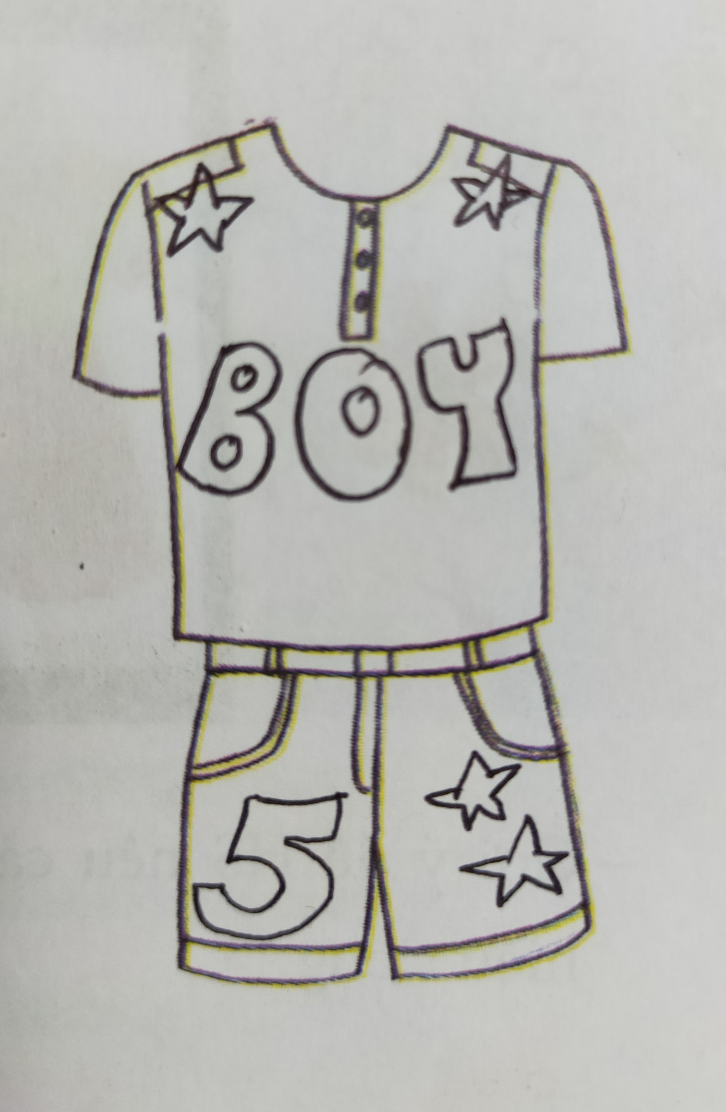
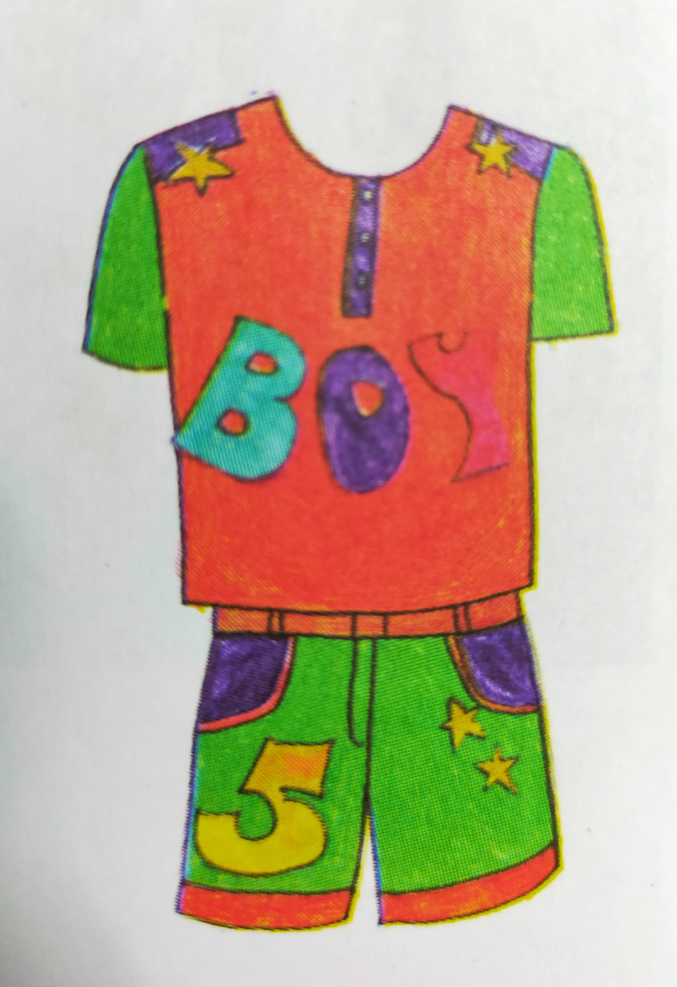
2. GỢI Ý CÁCH THỰC HIỆN
- Nêu cách thực hiện thiết kế trang phục theo cách hiểu của em?
- Chọn đối tượng để tạo dáng (nam, nữ, độ tuổi….) Trang phục dùng trong mùa nào (Xuân, hạ, thu, đông), trong hoàn cảnh nào ( Đi học, đi chơi, dịp Tết…)
Bước 1: Vẽ hình dáng của trang phục.
Bước 2: Vẽ họa tiết trang trí cho trang phục.
Bước 3: Vẽ màu theo ý thích.

Slide 18
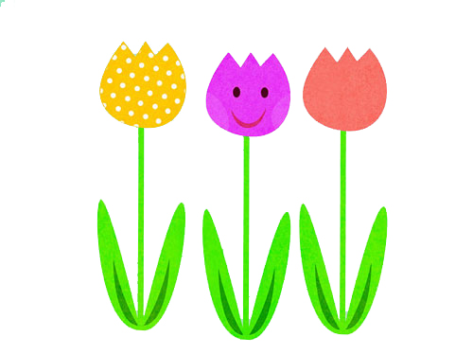


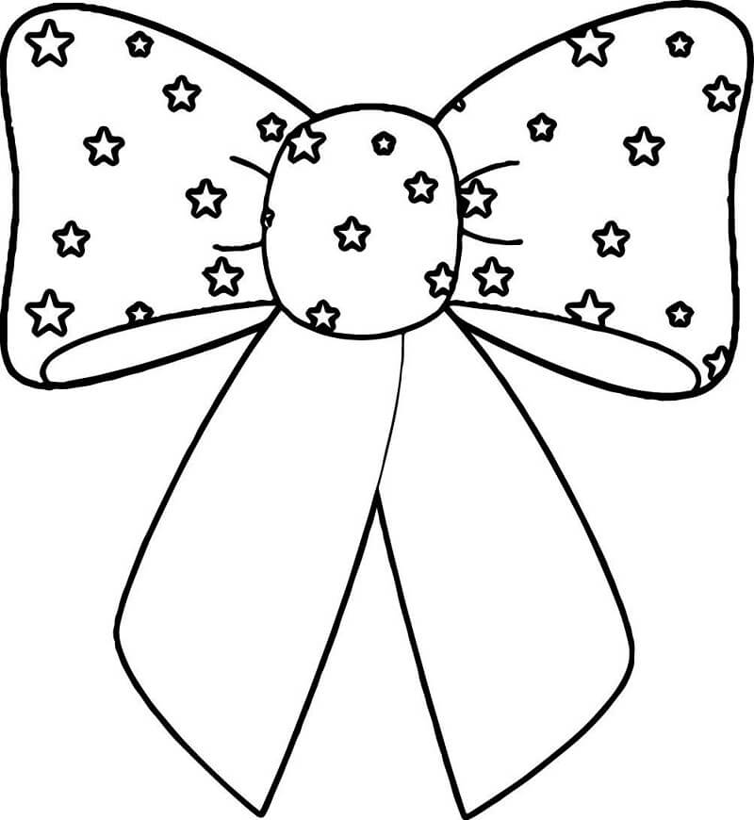

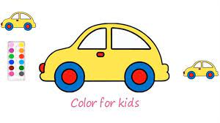

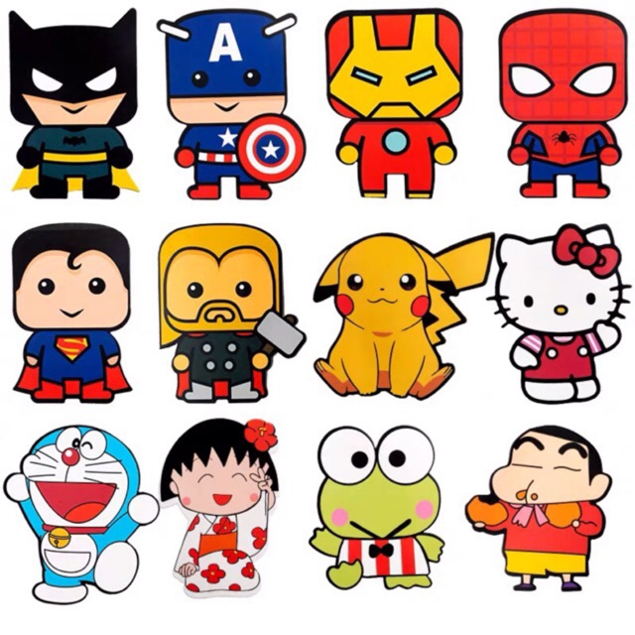


Slide 19
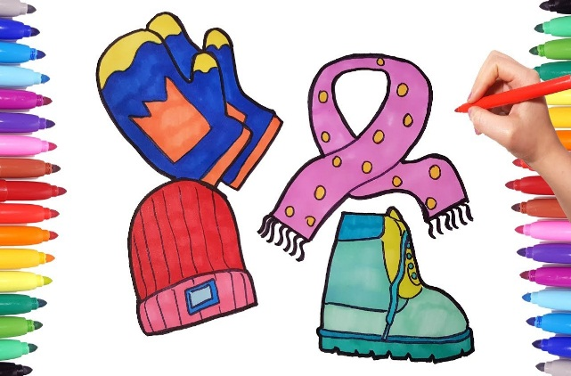
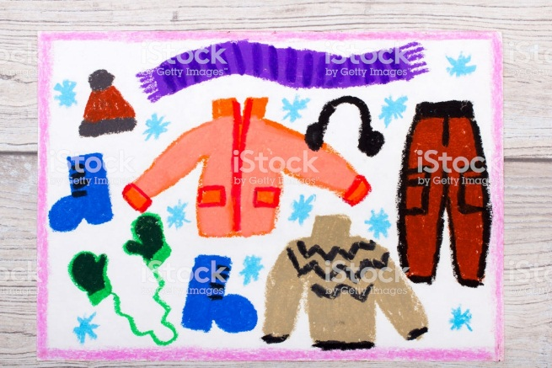
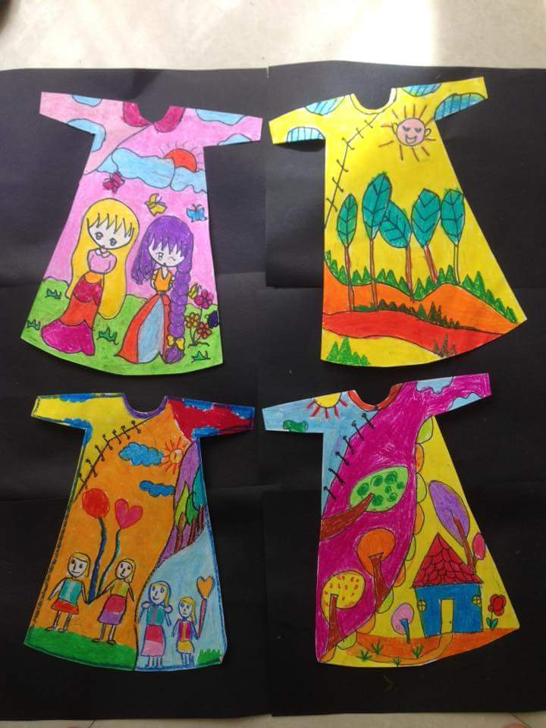
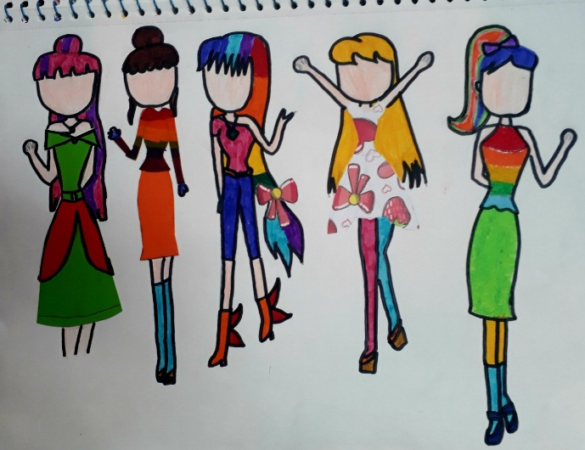
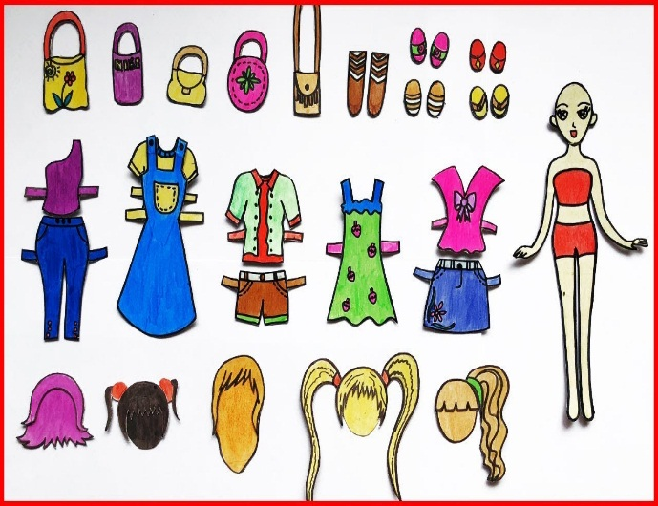

Slide 20

3. THỰC HÀNH
Em hãy thiết kế, tạo dáng và trang trí trang phục cho mình hoặc người thân theo ý thích bằng hình thức vẽ hoặc cắt, xé dán…

Slide 21
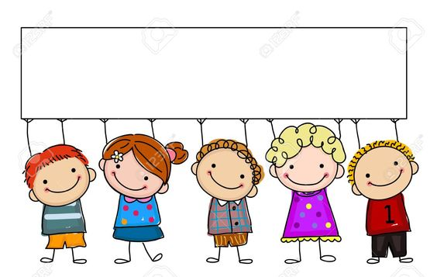
Bạn ơi hết giờ rồi, nhanh tay cất đồ thôi
Chúng mình cùng khoanh tay, chúng mình cùng khoanh tay.

Slide 22
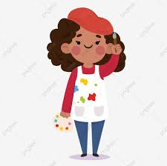
4. TRƯNG BÀY, GIỚI THIỆU SẢN PHẨM
Em hãy giới thiệu, nhận xét và nêu cảm nhận về sản phẩm của mình, của bạn thông qua trò chơi:
Phóng viên tí hon và nhà thiết kế thời trang tương lai.
Nhân viên bán hàng thời trang và khách hàng.

Slide 23


